Slide 1
Игра змейка pygame
Игра змейка создана с развлекательной целью для дошкольников, студентов и пожилых людей. Требует минимальные требования
Усов Олег Владимирович

Slide 2
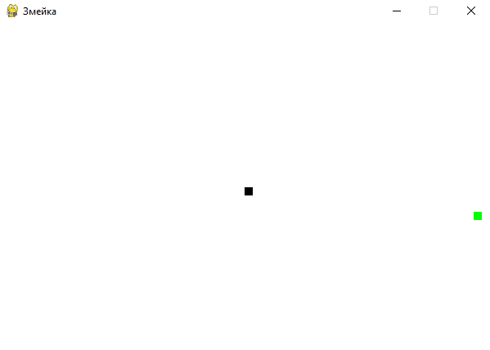
Как выглядит сама игра:
Вначале игры посередине стоит один квадрат, если вы нажмёте на кнопки движения, то он начнёт движение. После захвата пищи, квадрат всё больше становиться похоже на змейку. Также ведётся счёт съеденной пищи, если вы проиграете. То выйдет сообщения, после чего вы можете нажат на определённые клавиши для того, чтобы либо продолжить игру, либо прекратить её. Зелёная это пища, чёрное это змейка вначале.

Slide 3
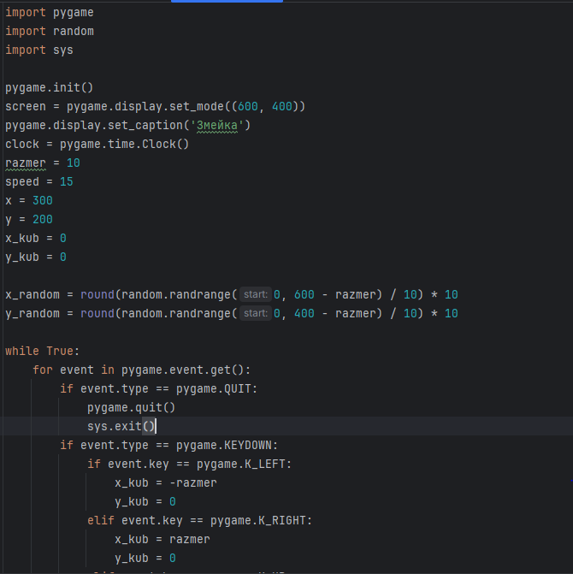
Библиотеки и технологии для создания игры “Змейка”
Для игры “змейка” используются библиотеки pygame, random и sys. Библиотека pygame используется для самой создании игры, библиотека random используется для разброса пищи в игре, а библиотека sys используется для прекращения игры, в случае не выполнения условия игры для дальнейшего продолжения

Slide 4
Условия, чтобы не проиграть в игре:
Не касаться стен, если двигаешься в одну сторону, не двигаться в другую, так как это тоже самое, что и двигаться на себя. Не врезаться в себя.

